Slide 1

Esculturas de Barakaldo
Colegio San Vicente de Paúl 2012-2013

Slide 2
Las chimeneas
La plaza de Bide Onera, en su parte central, acoge el conjunto escultural “Las Chimeneas”, obra de Agustín Ibarrola. Se trata de tres esculturas de 7 metros de largo realizadas en acero corten y separadas unos dos metros entre sí. Representan el pasado de la localidad y constituyen un homenaje al paisaje industrial que ofrecía Barakaldo hasta hace pocos años.

Slide 3
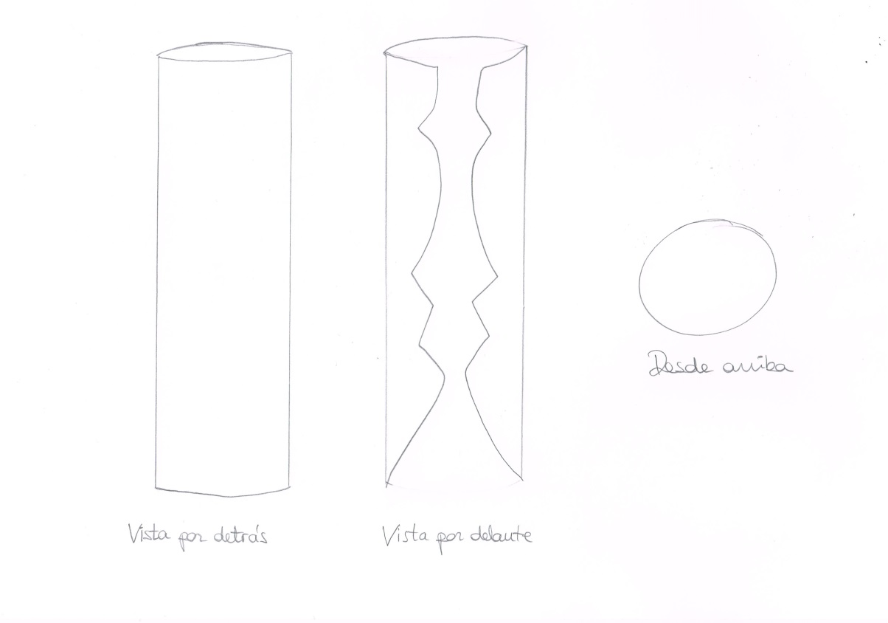
Gráfico de vistas

Slide 4
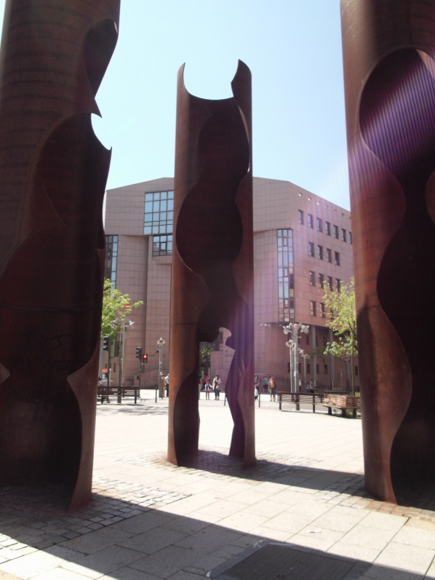
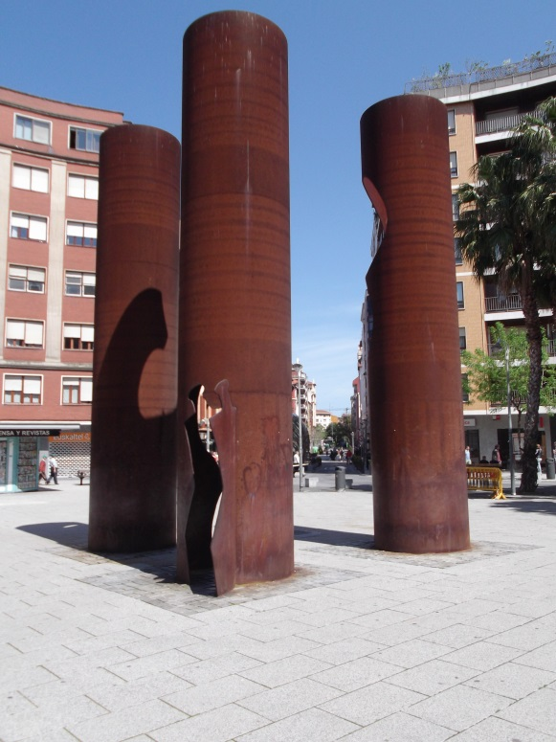
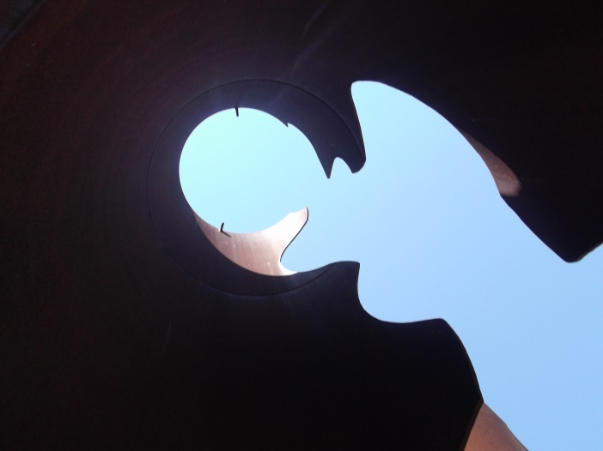

Slide 5
Monumento a la industria
Es el 'Monumento a la industria' que el 20 de mayo de 2002, hace exactamente una década, quedó inaugurado en la Herriko Plaza, en el nacimiento de la calle Elkano. El trabajo es obra del pintor y escultor Lucas Alcalde (Gallarta, 1950), del que también son las esculturas de Indalecio Prieto en la estación de Abando de Bilbao, el 'Monumento a los trabajadores' en la plaza del Kasko de Sestao o el busto de Dolores Ibarruri 'Pasionaria' en Santurtzi.
Seis toneladas de peso en acero corten y bronce, y 7,5 metros de altura, de los que 3,5 metros corresponden a la figura central sobre una base con cuatro placas alegóricas.

Slide 6
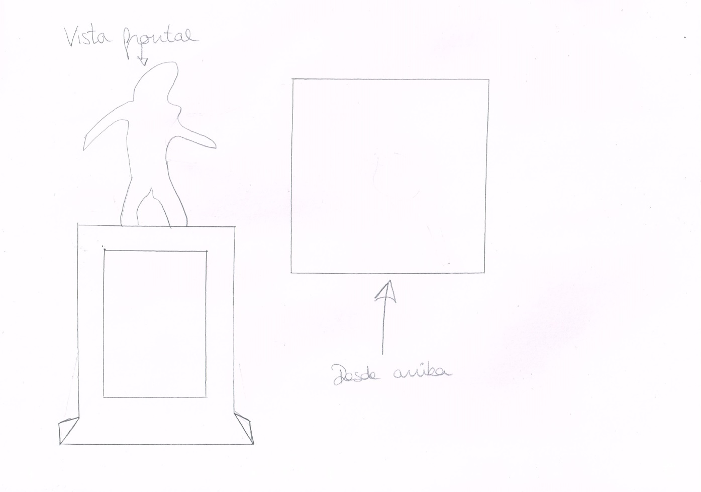
Gráfico de vistas

Slide 7
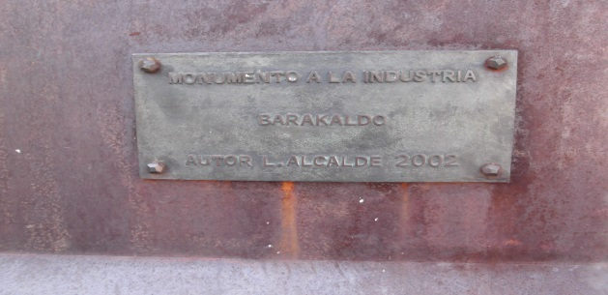
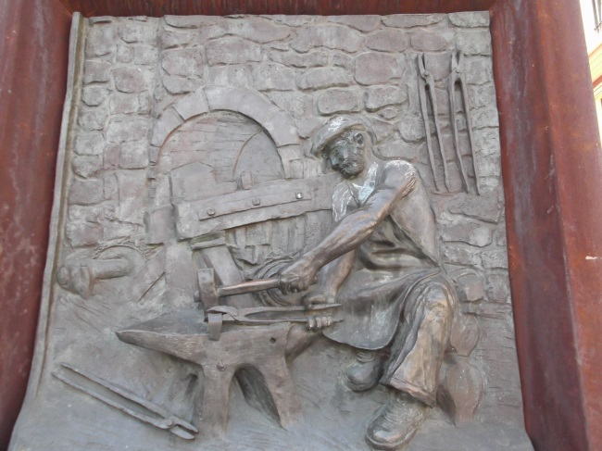
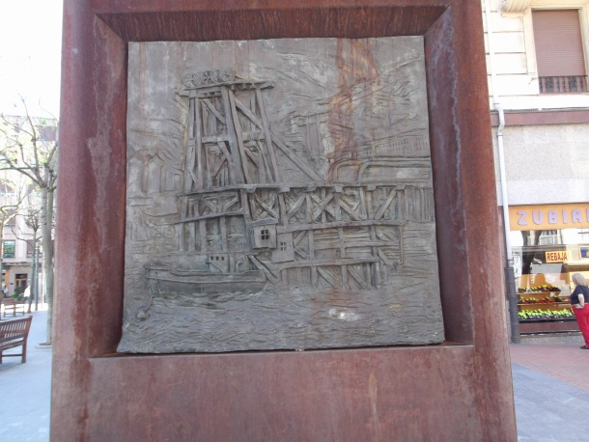
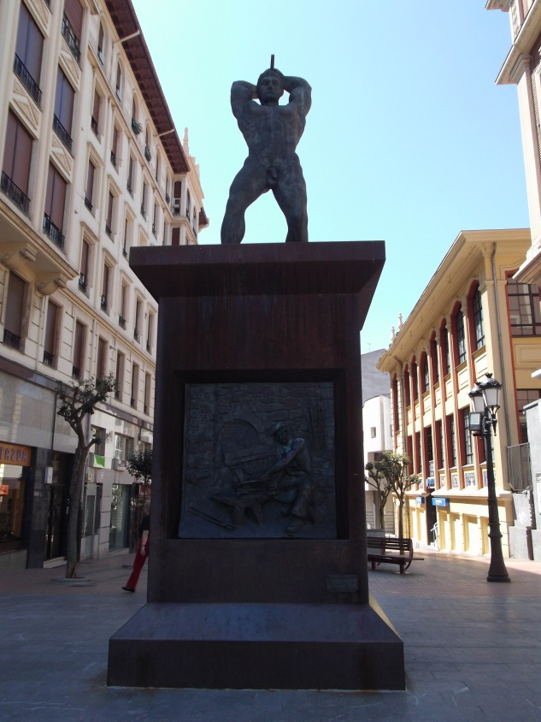
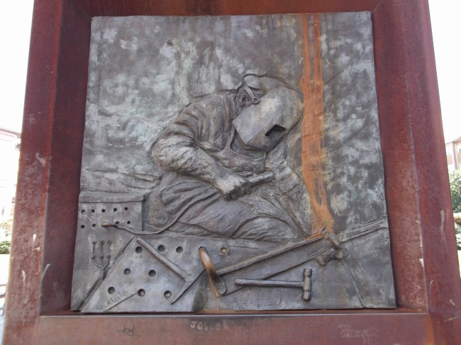


Slide 8
Musuku(besito)
Como indica en su placa, este es un monumento realizado por J.Lizaso cuya estructura está hecha de acero. Fue inaugurada en el año 2000 en la calle Resurrección María de Azcue. El monumento representa una pareja besándose.

Slide 9
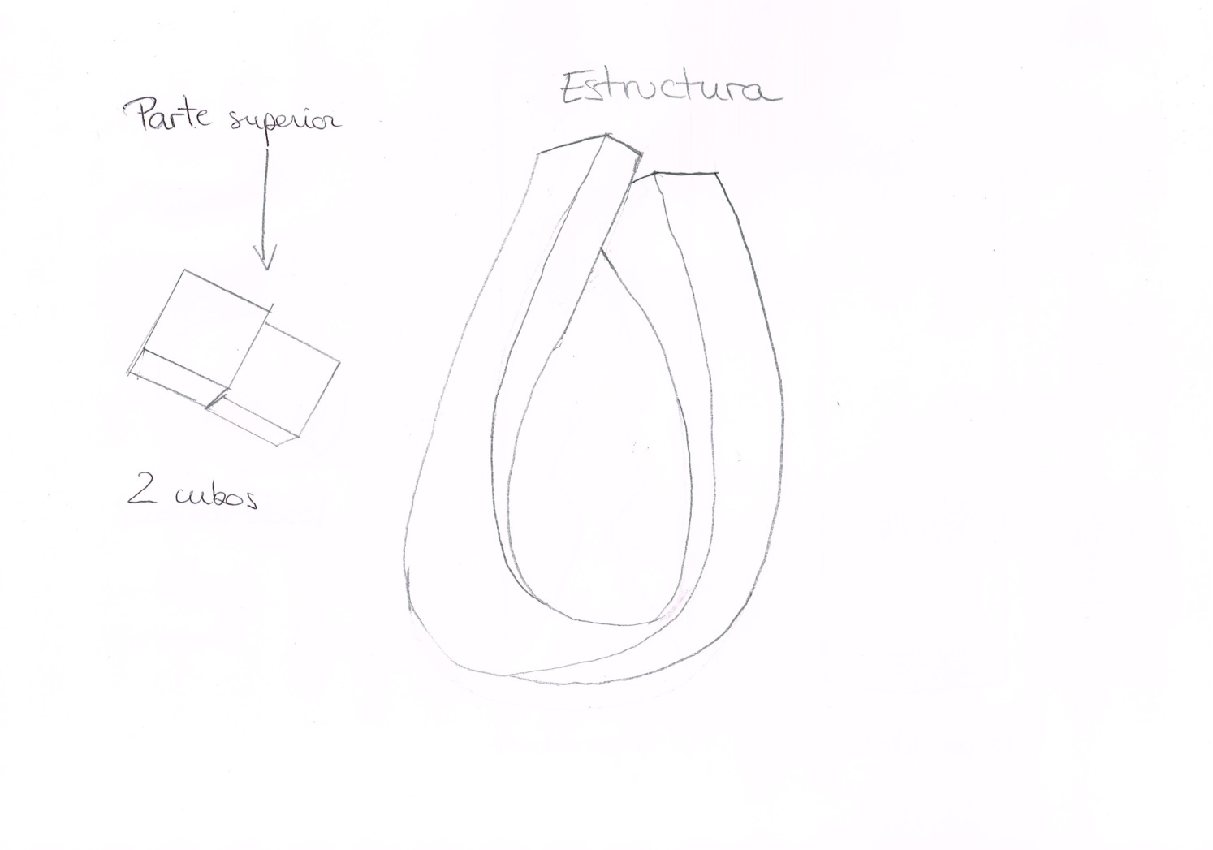
Gráfico de vistas

Slide 10
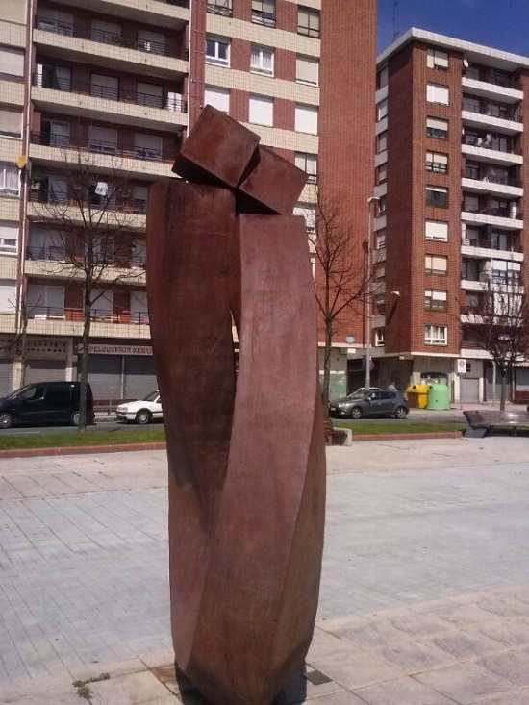
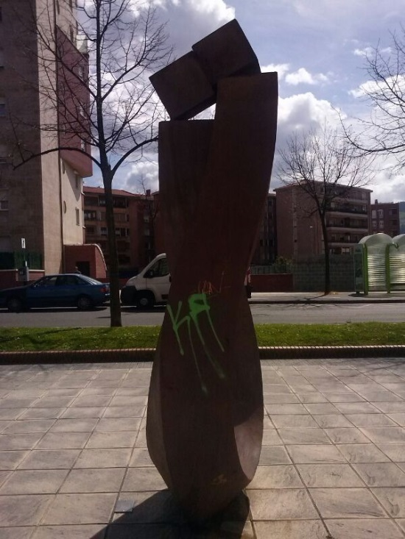
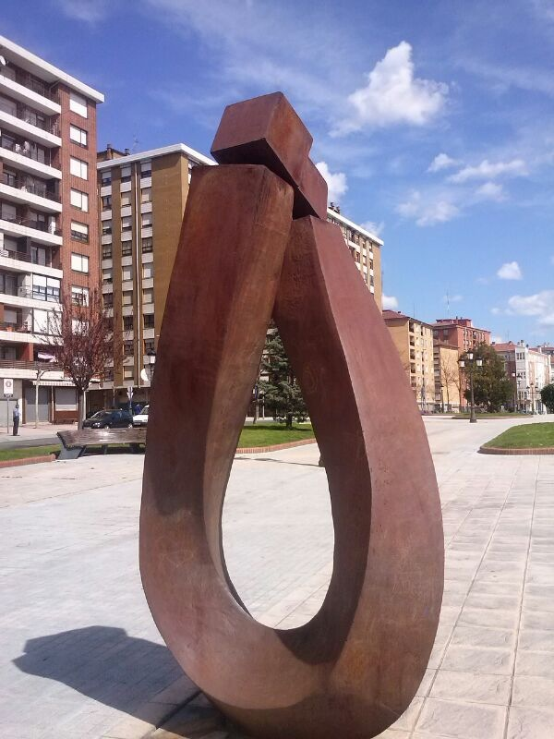

Slide 11
Homenaje a la mujer
Monumento situado en el barrio de San Vicente, en concreto en el entorno del centro cultural “Clara Campoamor”. Es un homenaje a la mujer.
Representa el busto de Clara Campoamor. Fue una política española, defensora de los derechos de la mujer y principal impulsora del sufragio femenino en España, logrado en 1931, y ejercido por primera vez por las mujeres en las elecciones de 1933.

Slide 12
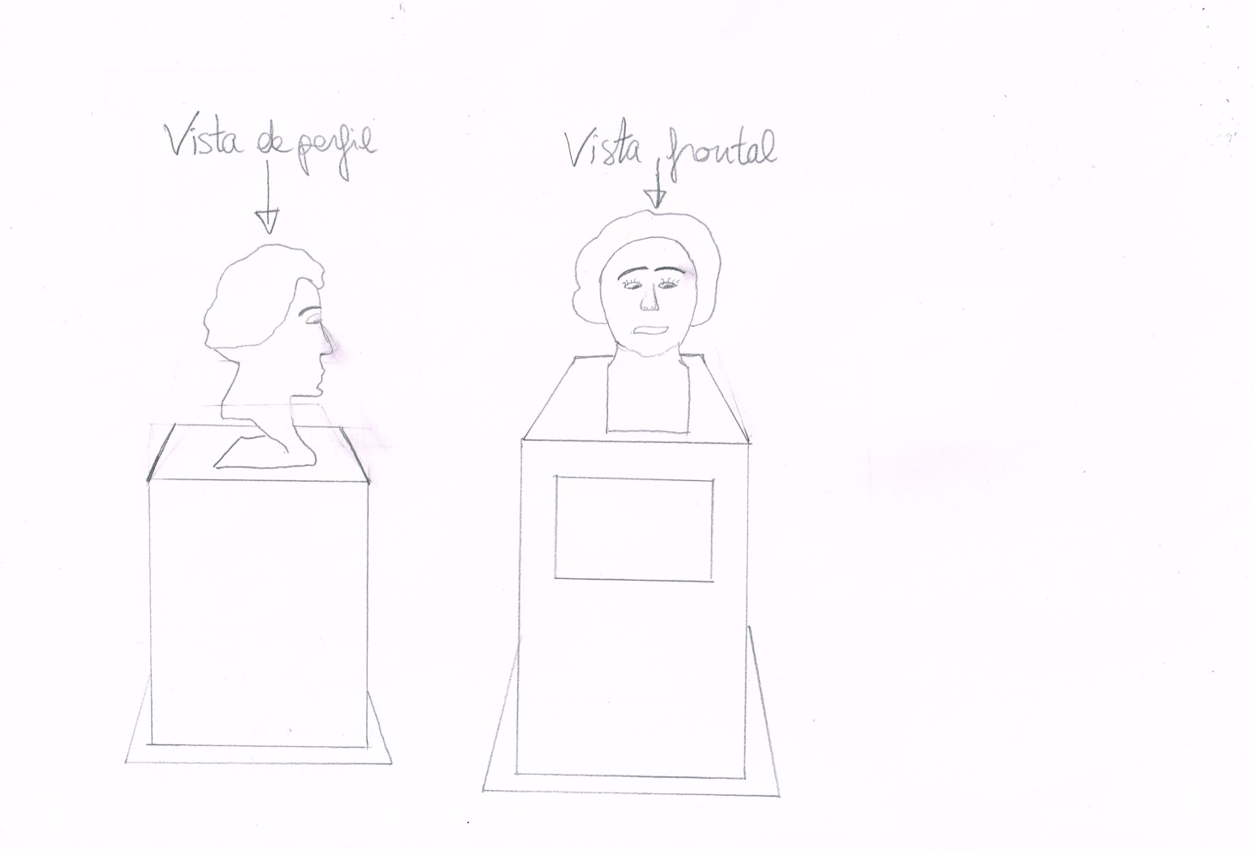
Gráfico de vistas

Slide 13
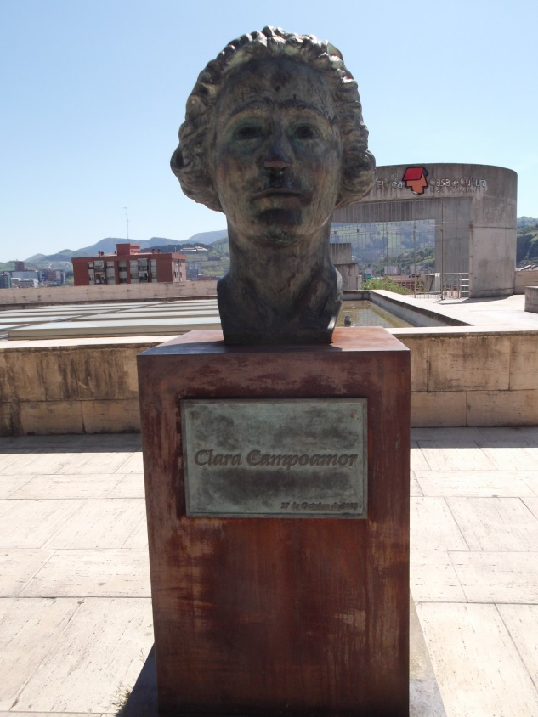
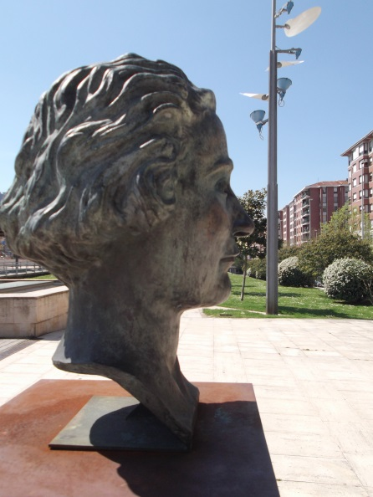
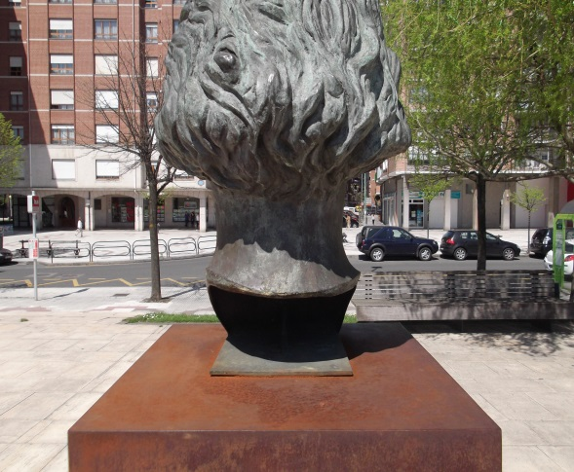

Slide 14
El cartero
En el espacio peatonal de la calle Zaballa y adyacentes, se localiza una de las zonas de bares y pintxos más conocidas y concurridas de Barakaldo y de toda la Margen Izquierda. En su parte central se sitúa una escultura de José Ramón Gómez Nazabal, denominada "El Cartero“ o “El cartero Germán”.

Slide 15
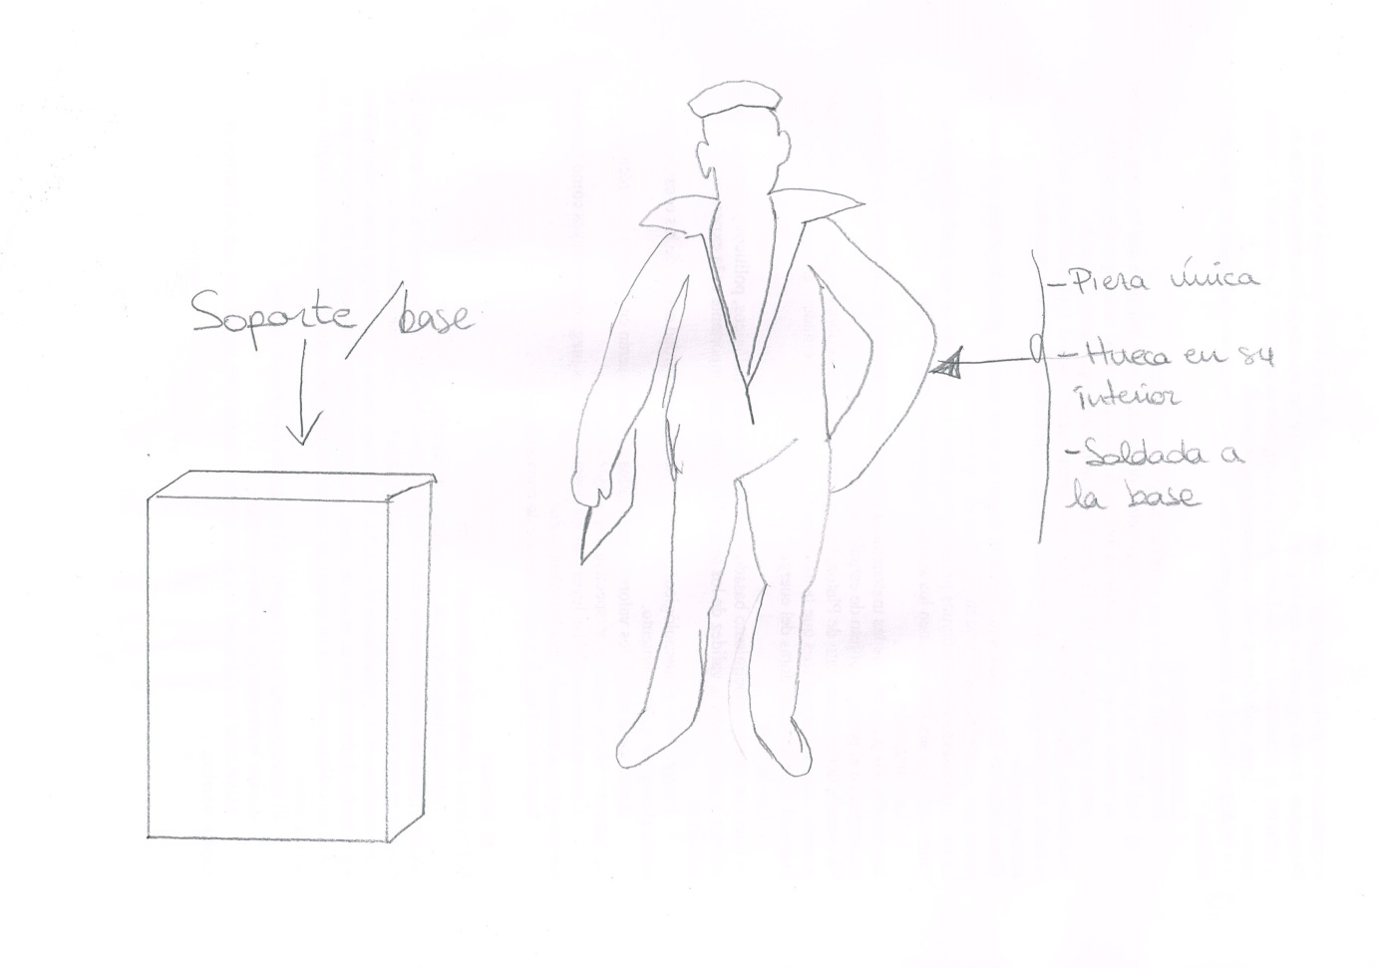
Gráfico de vistas

Slide 16
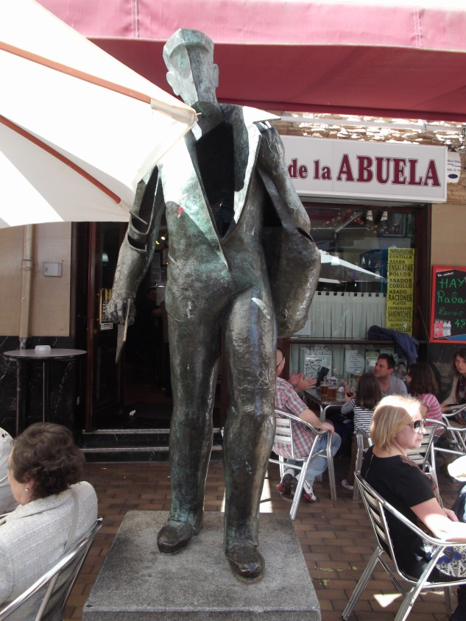
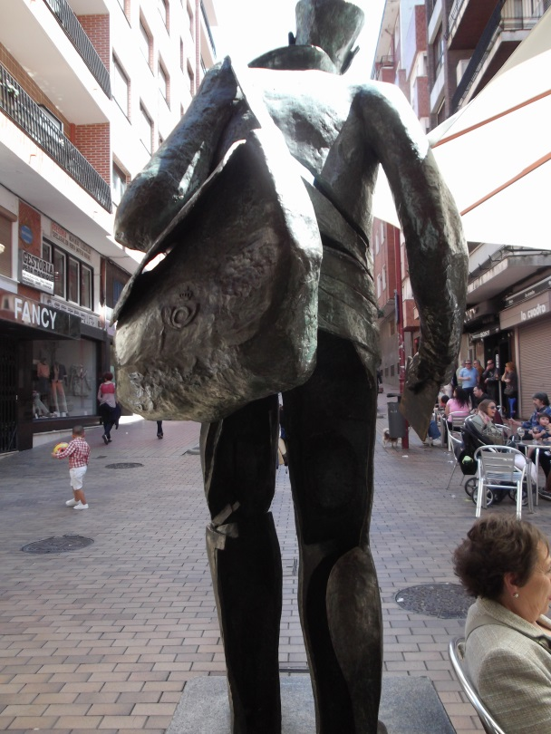
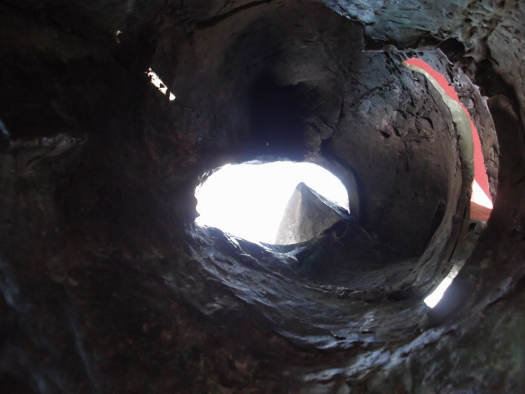

Slide 17
FIN

